Slide 1
Politica economica
Lezione 10.23
Lavoro e disoccupazione concetti di base
Paolo Paesani
DEF Tor Vergata
16.03.2023

Slide 2
Lavoro
Il lavoro come «tema trasversale» in un corso di politica economica.
Dimensione allocativa: lavoro come fattore della produzione, scambiato all’interno di un «mercato», livello e composizione dell’occupazione e della disoccupazione.
Dimensione redistributiva: lavoro come fonte di reddito, disoccupazione come anticamera della povertà e dell’esclusione sociale, lavoro e istruzione, lavoro e salute, lavoro e politiche della famiglia, lavoro e previdenza.
Dimensione macroeconomica: oscillazione dell’attività economica comportano oscillazioni nel livello dell’occupazione e della disoccupazione (incertezza, spreco di risorse), legami tra occupazione/disoccupazione variazione dei salari, variazioni dei prezzi.

Slide 3
Gli ambiti d’intervento dello stato sociale
Politiche di contrasto alla povertà
Politiche per la salute
Politiche dell’istruzione
Politiche abitative
Politiche per la famiglia
Politiche del lavoro (cap. 4)
Politiche previdenziali (cap. 4)

Slide 4
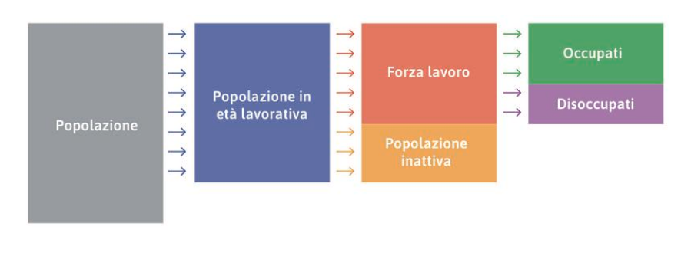
https://www.core-econ.org/the-economy/book/it/text/09.html#92-misurare-occupazione-e-disoccupazione

Slide 5
Lavoro e disoccupazione: concetti di base
POP = Forza Lavoro + Non Attivi
Non attivi = POP (< 15 anni) + POP (> 74 anni) + POP (15 < età < 74)
  Inattivi: Inattivi: comprendono le persone in età da lavoro che non fanno parte delle forze di lavoro, ovvero quelle non classificate come occupate o in cerca di occupazione.
Forza Lavoro (15 < età < 74) = OCC + DIS
  Indagine trimestrale delle FL (ISTAT)
  Fonti: https://www.istat.it/it/archivio/8263, https://www.istat.it/it/files//2015/05/Glossario1.pdf

Slide 6
Lavoro e disoccupazione: concetti di base
Occupati: comprendono le persone di 15 anni e più che nella settimana di riferimento hanno svolto almeno un’ora di lavoro in una qualsiasi attività che preveda un corrispettivo monetario o in natura; hanno svolto almeno un’ora di lavoro non retribuito nella ditta di un familiare nella quale collaborano abitualmente; sono assenti dal lavoro (ad esempio, per ferie o malattia). I dipendenti assenti dal lavoro sono considerati occupati se l’assenza non supera tre mesi, oppure se durante l’assenza continuano a percepire almeno il 50 per cento della retribuzione. Gli indipendenti assenti dal lavoro, ad eccezione dei coadiuvanti familiari, sono considerati occupati se, durante il periodo di assenza, mantengono l’attività. I coadiuvanti familiari sono considerati occupati se l’assenza non supera tre mesi.
Tipologie di occupazione: a tempo pieno, a tempo parziale, regolare, irregolare, stabile, saltuaria, distribuzione geografica, distribuzione settoriale (pubblico-privato, settore primario, secondario, terziario), distribuzione secondo il genere e la classe di età.
Fonte https://www.istat.it/it/files//2015/05/Glossario1.pdf

Slide 7
Lavoro e disoccupazione: concetti di base
Disoccupati: comprendono le persone non occupate tra i 15 e i 74 anni che hanno effettuato almeno un’azione attiva di ricerca di lavoro nelle quattro settimane che precedono la settimana di riferimento e sono disponibili a lavorare (o ad avviare un’attività autonoma) entro le due settimane successive; oppure, inizieranno un lavoro entro tre mesi dalla settimana di riferimento e sarebbero disponibili a lavorare (o ad avviare un’attività autonoma) entro le due settimane successive, qualora fosse possibile anticipare l’inizio del lavoro.
Tipologie di disoccupazione: distribuzione geografica, distribuzione secondo il genere e la classe di età, durata
Fonti:https://www.istat.it/it/files//2015/05/Glossario1.pdf

Slide 8
Lavoro e disoccupazione: concetti di base
Sottoccupazione: Sottoutilizzo delle potenzialità produttive degli occupati. Vengono classificati come sottoccupati gli individui che dichiarano di avere lavorato, indipendentemente dalla propria volontà, meno ore di quelle che avrebbero voluto e potuto fare. L’impiego di un indicatore di s. è stato proposto alla fine degli anni 1990 dall’International Labour Organization. Esso è considerato fondamentale per l’analisi del mercato del lavoro, in aggiunta a quelli più tradizionali di occupazione e disoccupazione. Per estensione, il termine s. è utilizzato anche per descrivere la situazione di chi svolge mansioni inferiori al proprio livello professionale e non adeguate alla propria qualifica, alle proprie capacità e al proprio titolo di studio. In questo caso, si parla anche di sovraqualificazione (ingl., over-education).
Fonte: http://www.treccani.it/enciclopedia/sottoccupazione_%28Dizionario-di-Economia-e-Finanza%29/

Slide 9
Lavoro e disoccupazione: concetti di base
Working poor: locuz. sost. ingl., usata in it. al masch. – Chi appartiene alla categoria dei lavoratori poveri, cioè coloro che, pur avendo un’occupazione, si trovano a rischio di povertà e di esclusione sociale a causa del livello troppo basso del loro reddito, dell’incertezza sul lavoro, della scarsa crescita reale del livello retributivo, dell’incapacità di risparmio, eccetera. Il fenomeno, causato anche da una progressiva polarizzazione del mercato del lavoro, che non facilita la disponibilità occupazionale per le fasce medie di reddito, è presente negli Stati Uniti, in Italia, ma anche altrove e richiede l’applicazione di specifiche politiche di supporto (fissazione di un salario minimo, programmi di training e formazione obbligatori, ecc.). La scelta di tali interventi si scontra però con la difficoltà definitoria legata al concetto stesso di povertà e alla posizione ideologica e interpretativa a essa collegata. Se da un lato la povertà è considerata conseguenza di eccessiva pressione fiscale e regolamentazione del mercato del lavoro, dall’altro è vista come la mancata applicazione di adeguati sistemi di protezione sociale a favore delle categorie di lavoratori maggiormente precarizzati. Per l’Eurostat, l’ufficio statistico europeo, una famiglia rientra fra i w. p. se almeno un membro della stessa lavora e se il reddito complessivo familiare è circa al di sotto del 60% (ma la percentuale per alcuni può variare) del reddito mediano del paese.
Fonte: http://www.treccani.it/enciclopedia/working-poors_%28Lessico-del-XXI-Secolo%29/

Slide 10
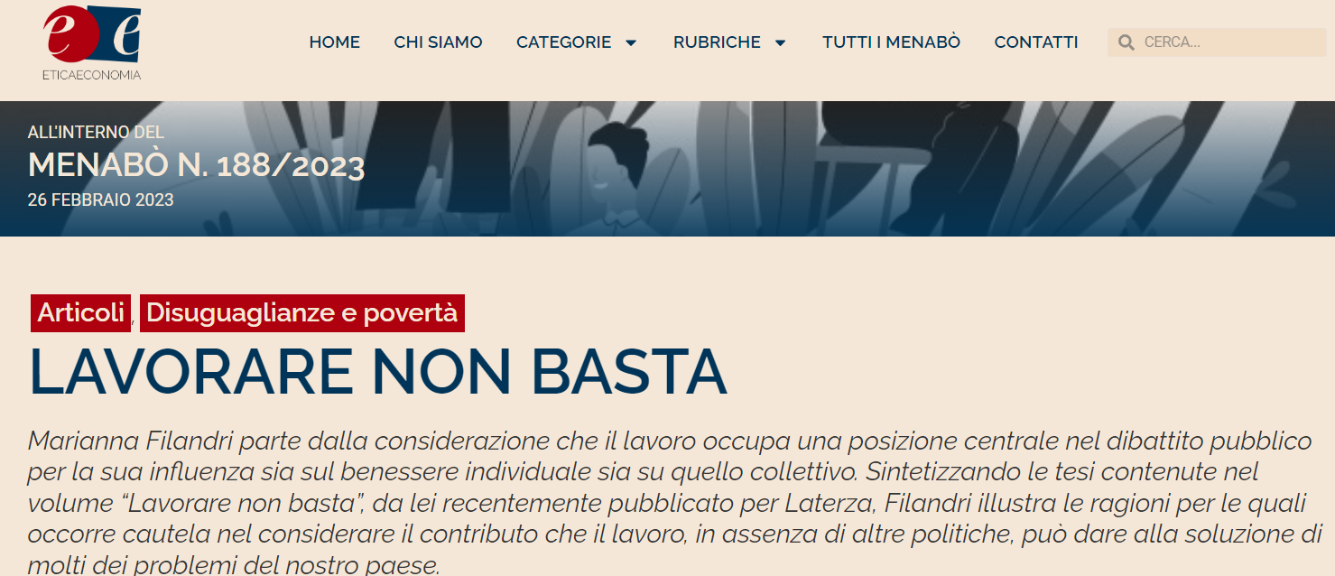
https://eticaeconomia.it/lavorare-non-basta/

Slide 11
Indicatori statistici del mercato del lavoro
Tasso di attività: rapporto tra le persone appartenenti alle forze di lavoro e la corrispondente popolazione di riferimento
  Ta = FL/POP (per classe di età di riferimento)
Tasso di occupazione: rapporto tra gli occupati e la corrispondente popolazione di riferimento
  To = OCC/POP (per classe di età di riferimento)
Tasso di disoccupazione: rapporto tra le persone in cerca di occupazione e le corrispondenti forze di lavoro
  Td = DIS/FL

Slide 12
Indicatori statistici del mercato del lavoro
Tasso di disoccupazione di lunga durata: rapporto tra le persone in cerca di occupazione da 12 mesi e oltre e le forze di lavoro.
  Ragioni per cui la disoccupazione di lunga durata è particolarmente problematica: Scoraggiamento, obsolescenza delle competenze e dall’abitudine al lavoro, segnale negativo per il potenziale datore di lavoro.
Tasso di inattività: rapporto tra le persone non appartenenti alle forze di lavoro e la corrispondente popolazione di riferimento. La somma del tasso di inattività e del tasso di attività è pari al 100 per cento

Slide 13
Perché la disoccupazione è un problema?
La disoccupazione come «fallimento del mercato»: spreco di risorse (forza lavoro, creatività, intelligenza) e fattore di «scoraggiamento» personale.
La disoccupazione come mancanza di un reddito con il quale provvedere a sé stessi e alla propria famiglia come anticamera della povertà e dell’esclusione sociale (legame con la disuguaglianza)
La disoccupazione come problema «macroeconomico» : spreco di risorse a livello macroeconomico, particolarmente intenso nelle fasi di recessione dell’attività economica.

Slide 14
Analisi economica della disoccupazione
Disoccupazione volontaria: Riguarda individui che non sono disponibili a lavorare al salario di mercato, ma che troverebbero un impiego riducendo le richieste salariali (o in generale le proprie aspirazioni). La disoccupazione volontaria può essere spiegata anche con riferimento all’ipotesi di sostituzione intertemporale per cui, ipotizzando il salario pro-ciclico e quindi decrescente in fasi recessive, i lavoratori riducono l’offerta di lavoro durante le recessioni perché il salario è basso e attendono che torni ad aumentare prima di reimpiegarsi.
Disoccupazione involontaria: La disoccupazione involontaria è relativa a lavoratori che, essendo in possesso dei requisiti per eseguire i compiti associati a un dato posto di lavoro, preferirebbero lavorare al salario corrente per quel posto, anziché restare disoccupati.
Fonte http://www.treccani.it/enciclopedia/disoccupazione_%28Dizionario-di-Economia-e-Finanza%29/

Slide 15
Analisi economica della disoccupazione
d. frizionale, provocata da insufficiente mobilità della mano d’opera da un lavoro all’altro o da una zona all’altra o da altri ostacoli (frizioni) all’incontro tra domanda e offerta di lavoro. Un segnale di disoccupazione frizionale è la coesistenza di un numero elevato di disoccupati (persone senza lavoro che lo cercano) e un numero altrettanto elevato di posti di lavoro vacanti (posti di lavoro in attesa di essere occupati da qualcuno). I disoccupati frizionali sono in transito da un’occupazione all’altra (es. vincitore di concorso pubblico in attesa di prendere servizio). Maggiore l’efficienza del mercato del lavoro, minore la disoccupazione a parità di altre condizioni.
d. tecnologica, causata da trasformazioni della tecnica produttiva e da ridimensionamento di un’impresa o settore. Affine alla d. tecnologica è la disoccupazione strutturale imputabile a cause legate alla trasformazione della struttura dell’economia e/o alla rigidità dei salari in termini nominali o reali o a ragioni legate alle istituzioni che regolano il funzionamento del mercato del lavoro.
Fonte http://www.treccani.it/enciclopedia/disoccupazione_%28Dizionario-di-Economia-e-Finanza%29/

Slide 16
Analisi economica della disoccupazione
d. ciclica o congiunturale, legata alla fase discendente del ciclo;
d. stagionale, che di solito ha carattere di d. parziale (es. disoccupazione nel settore agricolo o in quello del turismo);
d. nascosta, intendendosi per quest’ultima una situazione in cui parte dei lavoratori occupati ha produttività nulla e potrebbe quindi essere allontanata dal processo produttivo senza conseguenze per l’ammontare del prodotto e senza mutare tecnica e capitale impiegato, come può avvenire, per es., nell’agricoltura a conduzione familiare.
Fonte http://www.treccani.it/enciclopedia/disoccupazione_%28Dizionario-di-Economia-e-Finanza%29/

Slide 17
Analisi economica della disoccupazione
Visione neoclassica (1870 – 1920)
  Mercato del lavoro concorrenziale, parità di potere negoziale tra imprese e lavoratori
  Piena occupazione come unico equilibrio (disoccupazione volontaria)
  Ostacoli alla concorrenza come cause (transitorie) di disoccupazione
Visione keynesiana (1930 – 1940)
  Mercato del lavoro concorrenziale, la volontà delle imprese prevale sui lavoratori
  Disoccupazione involontaria e piena occupazione come possibili equilibri
  Incertezza e debolezza nella domanda aggregata di beni come cause (permanenti) di disoccupazione
Visione NEO-keynesiana (1950 – 1990)
  Mercato del lavoro non concorrenziale (sindacati, imprese price-maker)
  Disoccupazione involontaria e piena occupazione come possibili equilibri
  Ostacoli alla concorrenza e debolezza nella domanda aggregata di beni come cause di disoccupazione

